Slide 1
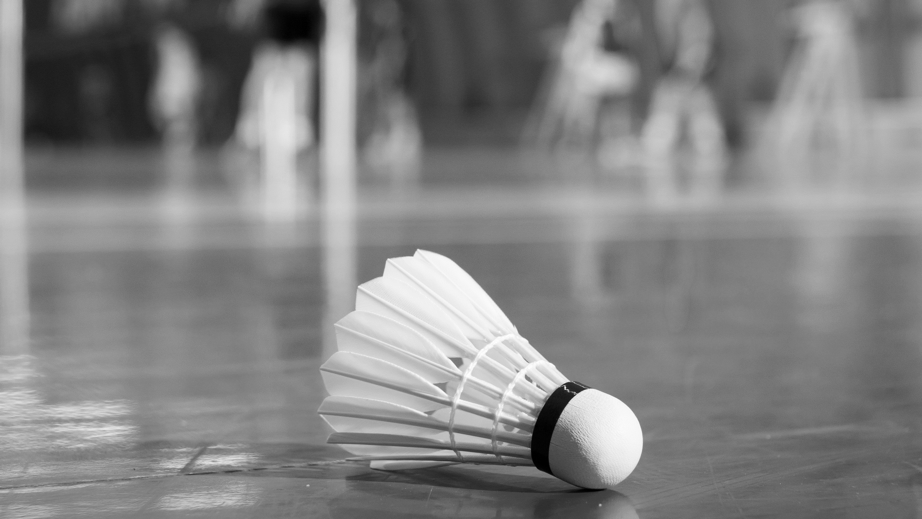


Badmintonregler og god opførsel
Tips og tricks til nye badmintonforældre

Slide 2
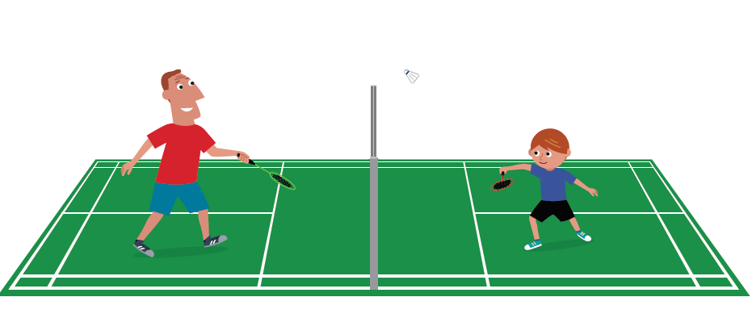
Hvor spiller vi kampe?
Træning
Begynderturnering
Niveauinddelte turneringer
Holdturnering
Notes:
Hvordan adskiller de sig?
Træning – der er som udgangspunkt ikke noget på spil
Begynderturnering – forkortede kampe men med regler og noget på spil – dog må forældre støtte og hjælpe til
Niveauinddelte turneringer – Her skal spilleren som udgangspunkt klare sig selv – der er noget på spil ( præmier mv) Det er tydeligt, hvem der vinder og taber
Holdturnering – Man spiller som hold og selvom man taber sin kamp kan man godt vinde holdkampen – man er sammen om det, der er fællesskab og klubfølelse.

Slide 3
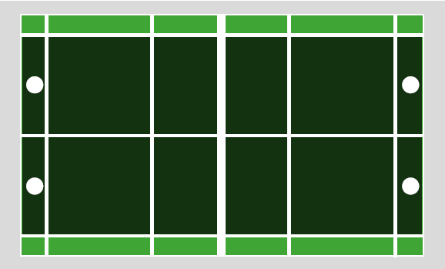
Banen
Kort beskrivelser af reglerne findes her: www.dgi.dk/badmintonregler
Notes:
Vis/forklar. Singlebane, Doublebane, serveline,
Det kan være en god idé at printe og udlevere et eksemplar af de forenklede regler: DGI.dk/badmintonregler

Slide 4
Regler
En kamp spilles bedst af tre sæt til 21 point
Hvis stillingen bliver á 20, vindes sættet af den, som først opnår en føring på 2 point
Hvis stillingen bliver á 29, vindes sættet af den, som først opnår 30 point
Vinderen af et sæt server først i næste sæt
Der skiftes banehalvdel mellem hvert sæt, samt når den første når 11 point i 3. sæt
Den, som vinder en duel, scorer et point og server efterfølgende
Notes:
Se mere om regler her: http://badminton.dk/wp-content/uploads/2019/07/Spilleregler-for-badminton.pdf

Slide 5
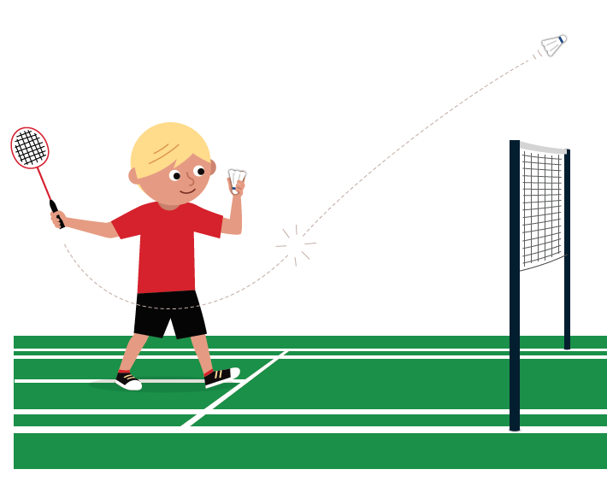
Regler
Serv og modtagning - Single
Spillerne skal serve fra og modtage serven i højre felt, når serveren har nul eller et lige antal point i det pågældende sæt
Spillerne skal serve fra og modtage serven i venstre felt, når serveren har et ulige antal point i det pågældende sæt

Slide 6
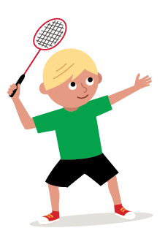
Regler
Hvis serveren vinder en duel, scorer serveren et point. Serveren skal så serve igen fra det modsatte servefelt
Hvis modtageren vinder en duel, scorer modtageren
et point. Modtageren bliver så den nye server

Slide 7
Regler
Serv og modtagning – Double
Enhver serv skal foregå fra det servefelt, der svarer til serverens pointantal
Hvis serveparten vinder en duel, scorer de et point. Serveren skal så serve igen, nu fra det modsatte servefelt. Dvs. at samme person bliver ved med at serve, til de har tabt en duel. Når serveretten genvindes, er det den anden i konstellationen, der server
Hvis modtagerparten vinder en duel, scorer de et point. Modtagerparten bliver nu den nye servepart
Det vindende par må selv vælge, hvem der skal serve først i næste sæt, og taberparret må selv afgøre, hvem der skal modtage serven først

Slide 8
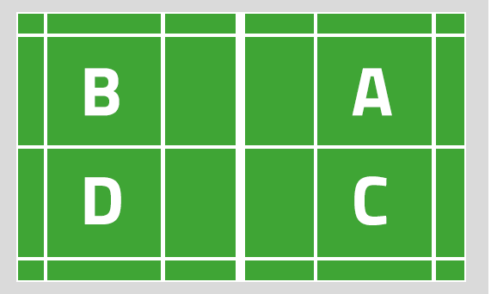
Regler
Den spiller fra modtagerparten, som servede sidst, skal blive stående i det servefelt, hvorfra vedkommende servede sidst
Den spiller fra modtagerparten, som står i det diagonalt modsatte servefelt i forhold til serveren, skal være serve-modtager
Spillerne skal først skifte servefelt, når de har
servet og vundet et point
Notes:
Dvs. A server til D. AC vinder duel og A og C bytter plads Hvorefter A server til B.

Slide 9
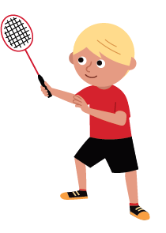
Hvem dømmer?
Det er spillerne på banen, der dømmer kampen
Spilleren dømmer på linjerne på sin egen banehalvdel
Man dømmer bolden, som man ser den – ved tvivl skal modstanderen have pointet
Notes:
Det kan være svært at dømme fair i kampens hede så hav jævnligt en dialog med barnet om vigtigheden af at dømme fair.

Slide 10
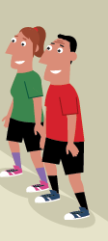
Tæller/kampleder
Til begynderturneringer fungerer forældre/ tælleren som udgangspunkt som kampleder, hvor det er tilladt at hjælpe og guide spillerne
Til niveauinddelte turneringer er tællerens opgave kun at vende point og skal derfor ikke blande sig i afviklingen af kampen
I turneringsprogrammet vil der typisk stå, hvem der skal tælle kampene - dette vil typisk være frivillige eller vinder/taber af den netop afsluttede kamp på banen

Slide 11
Forældres rolle bagved banen
Bakke op: Der må gerne klappes af en god bold, uanset hvem der vinder duellen, give masser af ros, men holde sig ude af banen både fysisk og verbalt i forhold til afviklingen af kampen
Efter kampen: Give en stor krammer, give masser af ros, fokus på indsatsen og opførelse frem for resultatet
Husk at være respektfuld overfor de andre børn og forældre
Husk god skik i forhold til at filme og fotografere andre børn
Notes:
Forældres kropssprog – Det er hårdt at bære sine egne og forældres frustrationer. Pas på at man som forældre ikke viser sine evt. frustrationer over fx fejl.

Slide 12
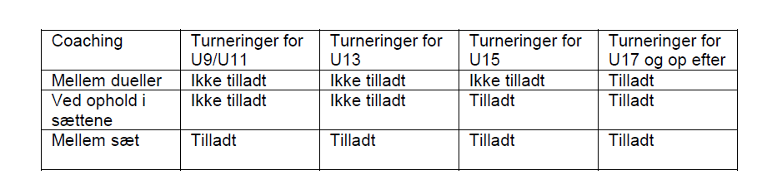
Coaching
Du skal ikke være uddannet træner for at kunne coache dit barn
Støt dit barn – hav fokus på glæden og spillet
Hjælp barnet til selv at finde løsninger på banen
Læs mere her: http://intersite.dk/Clubs/CommonDrive/Components/GetWWWFile.aspx?fileID=70693
Notes:
Man behøver ikke vide noget om badminton for at kunne coache
Spørg til hvordan de har det og evt. hvad går godt? Hvornår er det den anden får sine point? – kan du gøre noget så han ikke kan det? Har du et fokuspunkt fra træning du kan bruge?
Men det vigtigste er at støtte og opmuntre og vise at man er der uanset hvordan kampen går.
Skemaet viser, hvornår det er tilladt at snakke til sit barn under kampene.

Slide 13
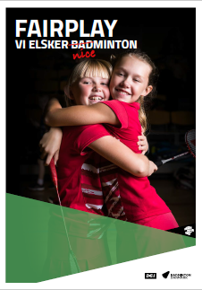
FAIRPLAY - God opførsel
Giv håndtryk før og efter kamp
Man må gerne juble over et vundet point, men det må ikke være hånende mod modstanderen
Ketsjeren skal blive i hånden
Døm fair: FAIRPLAY er at være ærlig og retfærdig - også selvom det ikke er til ens egen fordel
Uskrevne regler: Som tilskuer klapper man ikke, hvis pointet skyldes en uprovokeret fejl fra modstanderen
Notes:
Læs mere om Fairplay i Fairplayfolderen som findes her: http://badminton.dk/wp-content/uploads/2019/10/Fairplay_A4_tilsend_ny.pdf

Slide 14
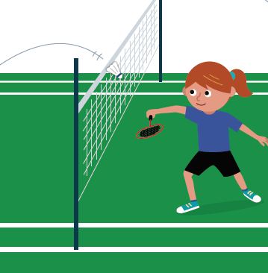
Gensidig respekt og FAIRPLAY overfor hinanden giver de bedste forudsætninger for gode oplevel­ser for alle
Læs mere her:
DGI.dk/badmintonregler
Badminton.dk
Fairplay: http://badminton.dk/om-badminton-danmark/love-regler/spilleregler/fairplay/

